Slide 1
NHIỆM VỤ HỌC TẬP
Tìm hiểu vài nét khái quát về tác giả Nguyễn Du
Đọc và trả lời các câu hỏi trong phần hướng dẫn học bài Đọc Tiểu Thanh kí
Kể tên một số tác phẩm của Nguyễn Du mà em đã được học

Slide 2
KHỞI ĐỘNG
Mỗi đội được lựa chọn 2 lượt câu hỏi
Mỗi đáp án là một gợi ý, xâu chuỗi các đáp án sẽ tìm ra TỪ KHÓA

Slide 3
Ô CHỮ BÍ MẬT
1
N | H | Â | N | Đ | Ạ | O
7 CHỮ
2
T | R | U | Y | Ệ | N | K | I | Ề | U
10 CHỮ
3
P | H | Ụ | N | Ữ
5 CHỮ
4
1 | 8
2 KÍ TỰ
5
T | H | Ă | N | G | L | O | N | G
9 CHỮ
6
C | H | Ữ | N | Ô | M
6 CHỮ
7
Đ | Ư | Ờ | N | G | L | U | Ậ | T
9 CHỮ
8
H | À | T | Ĩ | N | H
6 CHỮ
2. Hai câu thơ sau đây nằm trong tác phẩm nào
“Đau đớn thay phận đàn bà
Lời rằng bạc mệnh cũng là lời chung”
1. Hai nội dung lớn xuyên suốt trong quá trình hình thành và phát
triển của VHVN là yêu nước và nội dung nào?
8. “Bao giờ Hồng Lĩnh hết cây,
Sông Lam hết nước thì đó với đây mới hết tình.”
Những địa danh trong câu ví dặm trên thuộc tình nào của nước ta?
4. Đây là thế kỉ của những cuộc nội chiến phong kiến và khởi nghĩa nông
dân?
3. Đây là một trong những đối tượng được văn học trung đại Việt Nam đặc
biệt quan tâm?
6. Loại văn tự ra đời vào thế kỉ XIII, được sáng tạo trên cơ sở chữ Hán?
5. Năm 1010, Lí Công Uẩn viết chiếu dời đô, chuyển kinh đô từ Hoa Lư về
đâu?
7. Đây là 1 thể thơ có nguồn gốc từ Trung Quốc được các tác giả văn học trung
đại tiếp thu?

Slide 5
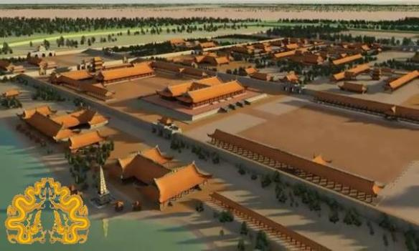
KINH THÀNH THĂNG LONG XƯA

Slide 6
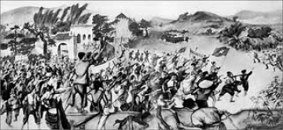
KHỞI NGHĨA NÔNG DÂN THẾ KỈ 18

Slide 7
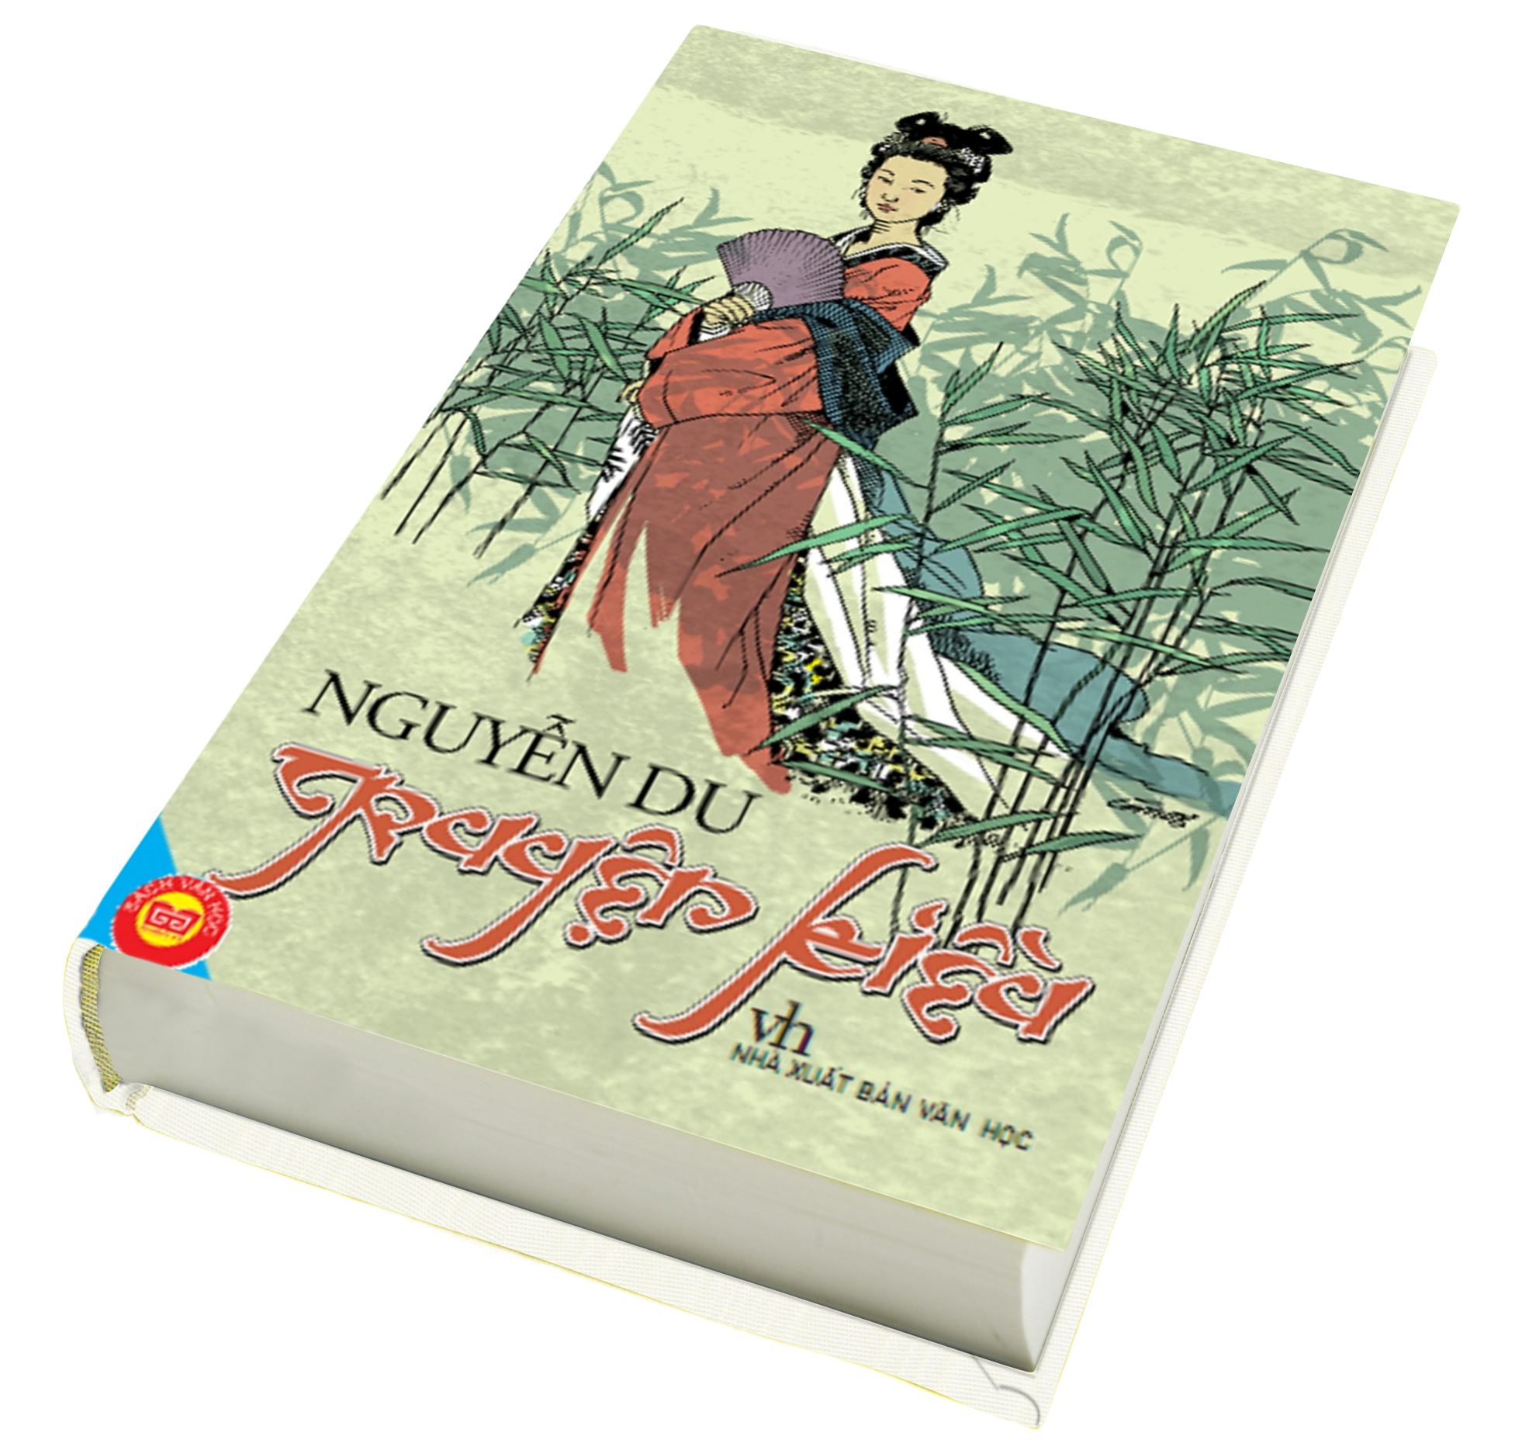
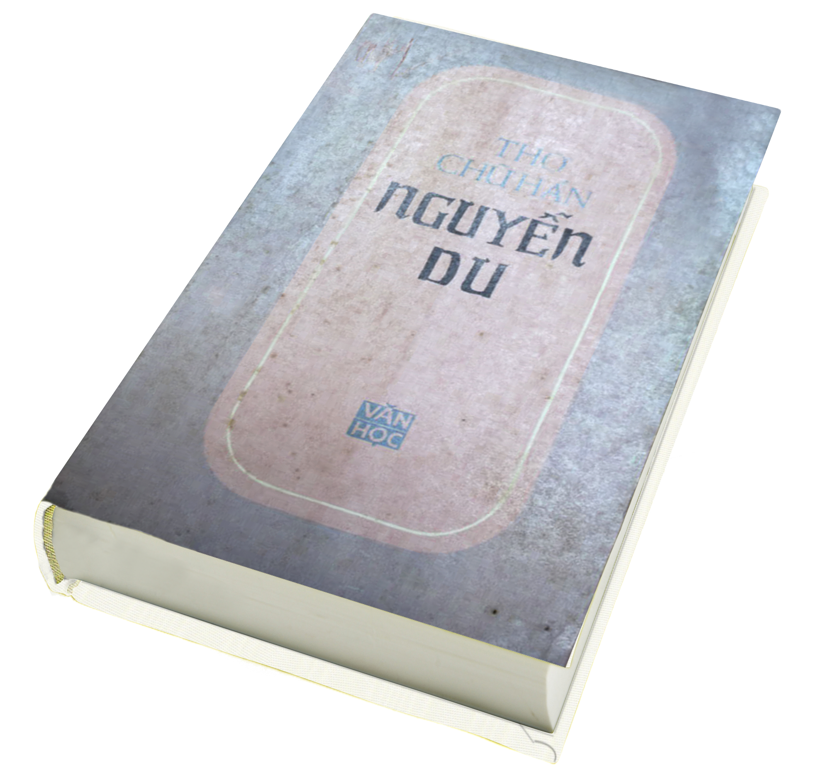

Slide 8
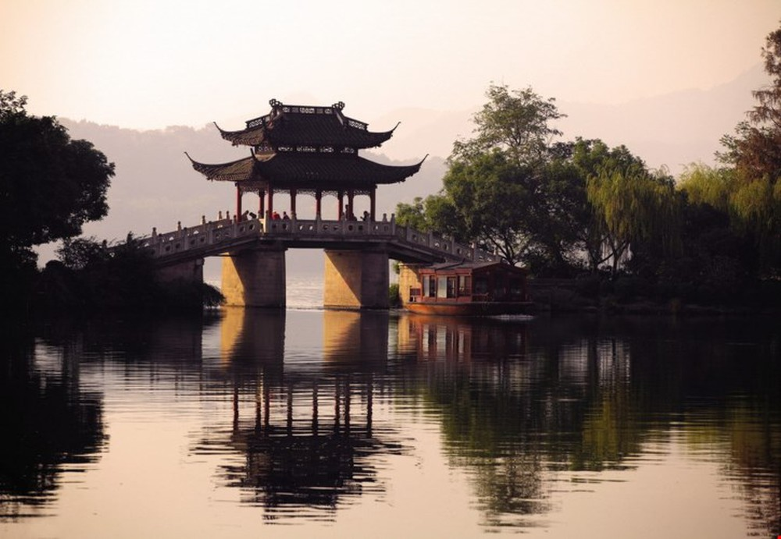
ĐỌC TIỂU THANH KÍ
NGUYỄN DU

Slide 9
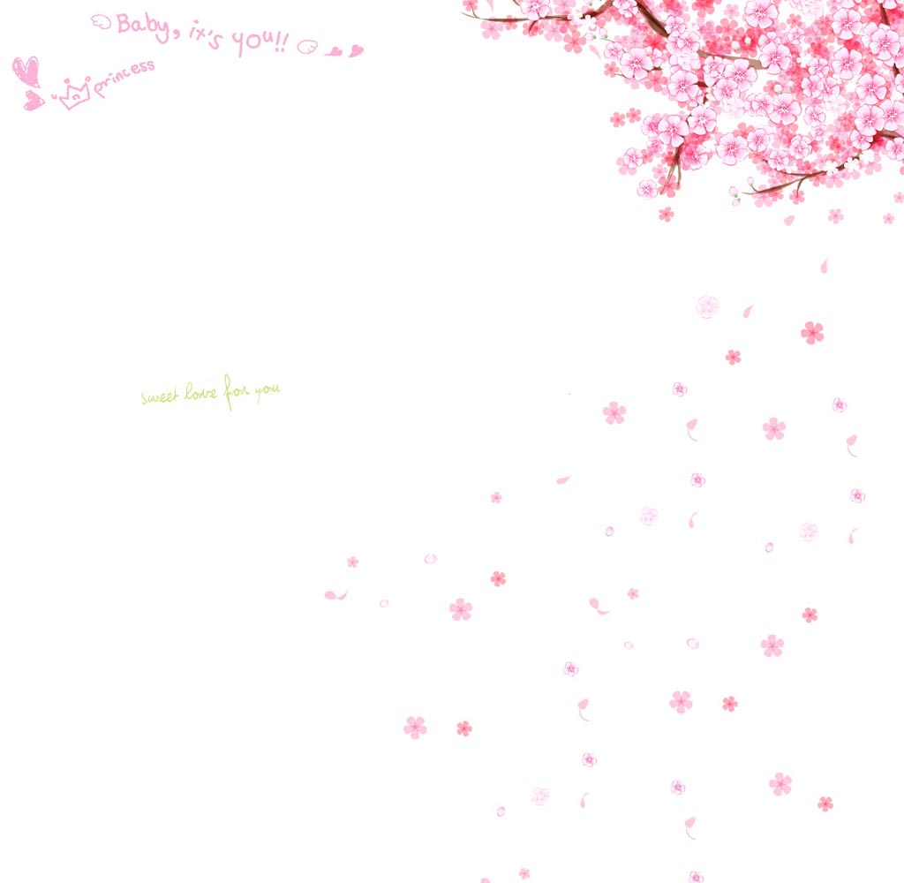
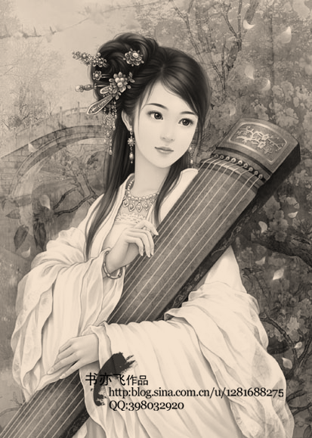
I. TÌM HIỂU CHUNG
- Họ Phùng, sống khoảng đầu thời Minh
1. Về Tiểu Thanh
- Từ nhỏ nàng đã thông hiểu các môn nghệ thuật cầm kì thi hoạ, lại có phong tư lộng lẫy hơn người.
- Năm 16 tuổi, nàng được gả làm vợ lẽ cho Phùng Sinh, một công tử nhà gia thế.
- Vợ cả tính hay ghen lại cay độc, bắt nàng ra sống riêng trên Cô Sơn, gần Tây Hồ.
- Vì đau buồn, nàng sinh bệnh rồi qua đời khi mới tròn 18 tuổi. Những bài thơ nàng viết để giải tỏa u buồn bị người vợ cả đốt, chỉ còn vương sót lại vài bài
Hình minh họa
=> Mạch cảm hứng: người phụ nữ tài hoa bất hạnh.

Slide 10
I. TÌM HIỂU CHUNG
2.Về tác phẩm Độc Tiểu Thanh kí
a. Xuất xứ : Trích trong Thanh Hiên thi tập
b. Hoàn cảnh sáng tác
Tạm giả định: Nguyễn Du viết bài thơ trong thời gian ông đi sứ bên Trung Quốc
c. Nhan đề: 2 cách hiểu
- “Tiểu Thanh kí”: Tập thơ của nàng Tiểu Thanh.
=> Đọc tập thơ của nàng Tiểu Thanh.
- “Tiểu Thanh kí”: Truyện về nàng Tiểu Thanh.
=> Đọc truyện về nàng Tiểu Thanh.
d. Bố cục
Đề, thực, luận, kết

Slide 11
*So sánh phiên âm và dịch thơ :
Phiên âm :
hoa uyển tẫn thành khư
Cảnh vật biến đổi một cách triệt để, sạch sẽ.
Bản dịch thơ chưa lột tả hết sự thay đổi đến tận cùng của cảnh vật.
Câu 1 :
Dịch thơ : cảnh đẹp hóa gò hoang
Tính chất thay đổi của cảnh vật ở mức độ nhẹ hơn .

Slide 12
II. ĐỌC – HIỂU VĂN BẢN
1. Hai câu đề : Cảm hứng sáng tác
PHIÊN ÂM | DỊCH THƠ
Tây Hồ hoa uyển tẫn thành khư | Tây Hồ cảnh đẹp hóa gò hoang
TÂY HỒ
Quá khứ
Hiện tại
Đẹp huy hoàng, lộng lẫy
Hoang vu, cô quạnh, tiêu điều
> TẪN <
- Gợi sự biến đổi đến tuyệt đối, không còn lưu dấu vết gì của quá khứ
- Sự thay đổi của cảnh cũng là sự biến thiên vô thường của cuộc đời
➔ Sự thảng thốt, tiếng thở dài, tiếc nuối của nhà thơ

Slide 13
*So sánh phiên âm và dịch thơ :
Phiên âm :
- Độc điếu
- Nhất chỉ thư
-Một mình viếng thương
-Một tập sách
Bản dịch thơ chưa lột tả hết sự cô đơn của người viếng và người được viếng
Câu 2 :
Dịch thơ :
-Thổn thức
-Mảnh giấy tàn
-Tâm Trạng xúc động.
- Phần giấy còn lại.

Slide 14
II. ĐỌC – HIỂU VĂN BẢN
1. Hai câu đề: Cảm hứng sáng tác
PHIÊN ÂM | DỊCH THƠ
Độc điếu song tiền nhất chỉ thư | Thổn thức bên song mảnh giấy tàn
- Câu thơ phiên âm cho ta thấy hình ảnh nhà thơ một mình viếng Tiểu Thanh qua một tập sách - một con người với tâm thế cô đơn, mang một lòng đau tìm gặp một hồn đau.
- Đồng thời gợi lên hình ảnh sự mong manh của kiếp người, sự cô đơn của Tiểu Thanh qua hình ảnh một tập sách
➔ Tình cảm của nhà thơ: Thương xót, đồng điệu với Tiểu Thanh

Slide 15
 | XƯA | NAY
CẢNH | Hoa uyển: đẹp đẽ, huy hoàng | Gò hoang: hoang tàn
NGƯỜI | Nàng Tiểu Thanh nổi tiếng tài – sắc | Nhất chỉ thư: chỉ còn lại 1 tập sách
Xôn xao ngoài cửa hiếm gì yến anh
Sè sè nấm đất bên đường
Rầu rầu ngọn cỏ nửa vàng nửa xanh
(Đạm Tiên)

Slide 16
II. ĐỌC – HIỂU VĂN BẢN
1. Hai câu đề
PHIÊN ÂM | DỊCH THƠ
Tây Hồ hoa uyển tẫn thành khư Độc điếu song tiền nhất chỉ thư | Tây Hồ cảnh đẹp hóa gò hoang Thổn thức bên song mảnh giấy tàn
Vạn vật đều thay đổi theo thời gian: cảnh hoang tàn, người đã mất, tất cả đều bị hủy hoại và lãng quên. Còn Nguyễn Du, một mình khóc thương cho Tiểu Thanh – người con gái tài sắc một thời nay chỉ còn được biết đến qua một tập sách.

Slide 17
II. ĐỌC – HIỂU VĂN BẢN
2. Hai câu thực
PHIÊN ÂM | DỊCH THƠ
Son phấn hữu thần liên tử hậu Văn chương vô mệnh lụy phần dư | Son phấn có thần chôn vẫn hận Văn chương vô mệnh đốt còn vương
Trả lời câu hỏi
Dựa vào phần tìm hiểu nhân vật Tiểu Thanh, hãy cho biết câu 3,4 đã tái hiện cuộc đời Tiểu Thanh như thế nào?
Hai từ “son phấn” và “văn chương” còn tượng trưng cho điều gì? Từ đó nhà thơ muốn khái quát về kiểu người nào trong xã hội.
Hãy làm rõ ý nghĩa của những từ “liên tử hậu” (xót xa sau khi chết), “lụy phần dư” (bị đốt dở)
Từ cuộc đời, số phận của Tiểu Thanh, Nguyễn Du thể hiện thái độ, cảm xúc gì?

Slide 18
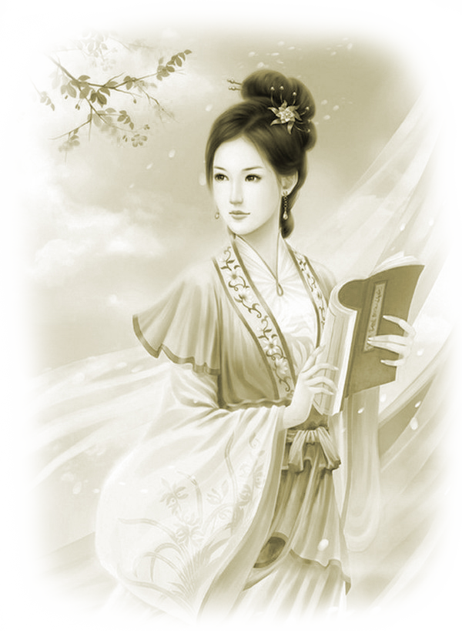
II. ĐỌC – HIỂU VĂN BẢN
2. Hai câu thực
PHIÊN ÂM | DỊCH THƠ
Son phấn hữu thần liên tử hậu Văn chương vô mệnh lụy phần dư | Son phấn có thần chôn vẫn hận Văn chương vô mệnh đốt còn vương
- Son phấn, văn chương (sắc đẹp , tài năng)
- Rằng hồng nhan tự thuở xưa
Cái điều bạc mệnh có chừa ai đâu
-Có tài mà cậy chi tài
Chữ tài liền với chữ tai một vần
(Truyện Kiều)
+ Gợi lại cuộc đời Tiểu Thanh: Tiểu Thanh vừa đẹp vừa tài nhưng bị vùi dập cả thể xác và tài năng, tâm hồn (chôn, đốt)
- Thuở trời đất nổi cơn gió bụi
Khách má hồng lắm nỗi truân chuyên
(Chinh phụ ngâm)
Oan chi những khách tiêu phòng
Mà xui phận bạc nằm trong má đào
(Cung oán ngâm)
+ Là hình ảnh khái quát về kiểu người: TÀI – SẮC
Những người tài sắc phải chịu nỗi oan: hồng nhan bạc mệnh, tài mệnh tương đố

Slide 19
II. ĐỌC – HIỂU VĂN BẢN
2. Hai câu thực: Cuộc đời Tiểu Thanh
- Liên tử hậu:
+ Người đẹp chết rồi mà vẫn khiến người đời xót xa, thương tiếc
+ Người đẹp chết rồi (cái đẹp bị vùi dập rồi) mà vẫn còn mang trong lòng nỗi xót xa
- Lụy phần dư:
Tài năng bị vùi dập; chúng như có hồn để vương sót lại .
Dù bị vùi dập nhưng dường như cái tài, cái đẹp vẫn có sức sống mãnh liệt, bất tử để khẳng định sự vĩnh hằng cho chủ nhân của chúng khiến người đời phải xót xa.
➔ Thái độ của nhà thơ
- Thương xót Tiểu Thanh, phẫn nộ trước quy luật nghiệt ngã của cuộc đời -cái nhìn nhân đạo mới mẻ, tiến bộ
- Sự trân trọng với người tài sắc.

Slide 20
II. ĐỌC – HIỂU VĂN BẢN
3. Hai câu luận
- Nỗi hờn kim cổ : những nỗi uất ức oán hận từ xưa đến nay
Hồng nhan bạc mệnh
Tài tử đa cùng
- Thiên nan vấn : câu hỏi không ai trả lời được kể cả trời.
- Quy luật nghiệt ngã: quy luật định mệnh, không có cách giải quyết.
- Sự đau đớn, bất lực của nhà thơ và những người tài hoa nói chung

Slide 21
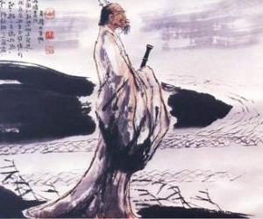
Là một chính trị gia một nhà thơ yêu nước nổi tiếng của Trung Quốc.
Ông thất chí, suốt ngày ca hát như người điên, làm bài phú "Hoài Sa" rồi ôm một phiến đá, gieo mình xuống sông Mịch La tự tử.

Slide 22
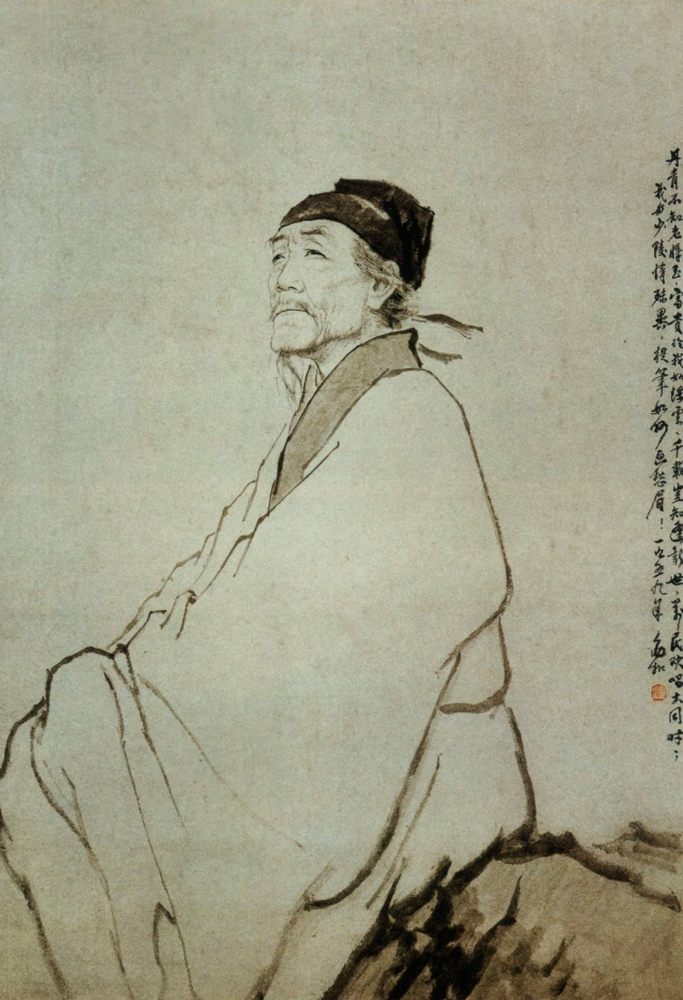
Là một trong hai nhà thơ vĩ đại nhất Trung Quốc, được gọi là thi sử, thi thánh
Có tài kinh bang tế thế
Sống trong nghèo khổ, lang bạt khắp nơi, chết trong bệnh tật, cô đơn

Slide 23
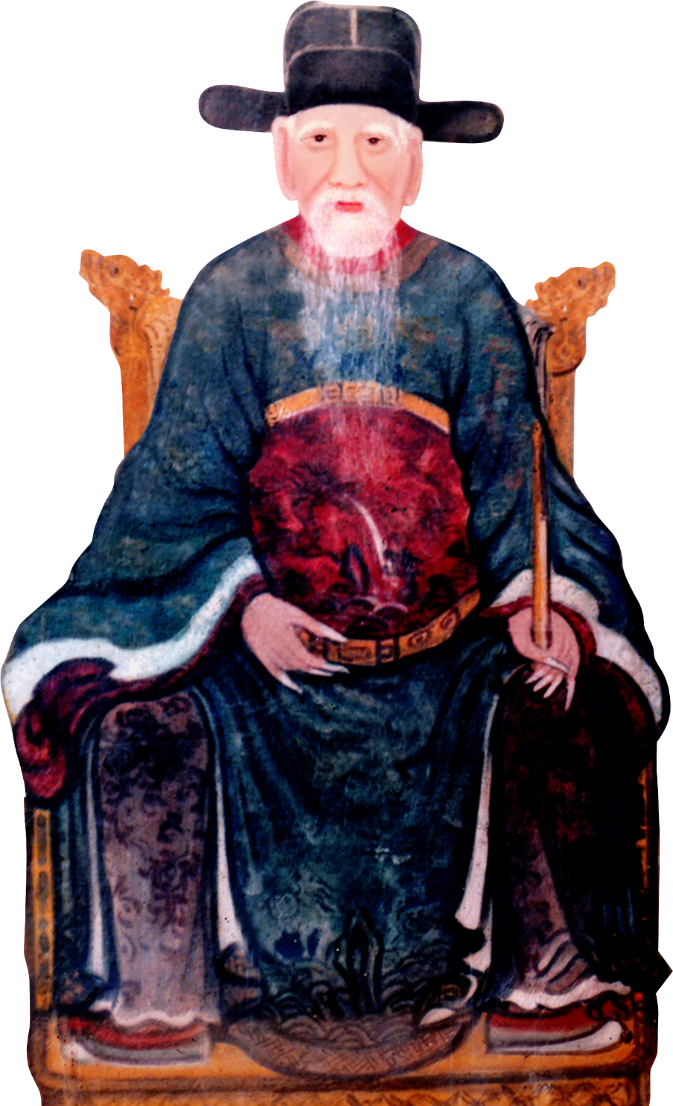
Nhà quân sự, chính trị, ngoại giao tài ba
Nhà thơ, nhà văn kiệt xuất
Bậc trung thần của nhà Lê
Bị kết án oan tru di tam tộc

Slide 24
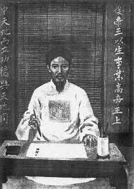
Là người tài hoa, tiến hành cuộc nổi dậy ở Mỹ Lương (tỉnh Sơn Tây) chống lại triều đình phong kiến.
Bị gọi là “nghịch Quát”, bị đem bêu đầu khắp Bắc Kì và giã nhỏ quăng xuống sông.

Slide 26
II. ĐỌC – HIỂU VĂN BẢN
3. Hai câu luận
- Án phong lưu : xem phong lưu tài sắc là cái tội, luôn bị vùi dập và đố kị → Số phận cay đắng của những con người tài hoa trong xã hội xưa
- Qua ý thơ “ta tự coi mình cùng hội cùng thuyền với những kẻ mắc nỗi oan lạ lùng vì nết phong nhã”, em hiểu gì về tấm lòng của Nguyễn Du?
- Khách tự mang: Nguyễn Du tự coi mình cùng hội cùng thuyền với những người tài hoa luôn bị vùi dập..
Cái tôi của nhà thơ trực tiếp biểu hiện cảm xúc.
Điều hiếm có trong thơ trung đại
- Sự đồng cảm đến mức tri âm về nỗi đau thân phận ➔nỗi thương mình
- Tiếng nói tố cáo XHPK bất công

Slide 27
Mạch cảm xúc của 6 câu thơ đầu
2 câu đề: Thảng thốt, tiếc nuối trước sự thay đổi của cuộc đời
2 câu thực: Thương Tiểu Thanh và những kiếp người tài- sắc bạc mệnh
2 câu luận: Uất ức, bất lực trước quy luật nghiệt ngã khó lí giải “tài mệnh tương đố”, hồng nhan bạc mệnh
Đó là quy luật vận động tâm lí tự nhiên cho thấy sự đồng cảm đến mức tri âm.

Slide 28
II. ĐỌC – HIỂU VĂN BẢN
4. Hai câu kết : Tâm trạng của nhà thơ:
- Ba trăm năm lẻ : thời gian ước lệ, chỉ tương lai xa xôi mai sau.
-Khóc : thương cảm
thấu hiểu
Nghĩ đến Tiểu Thanh, Nguyễn Du nghĩ đến mình, ông lo lắng, băn khoăn không biết có ai trong mai hậu thế thương cảm như ông đã đồng cảm , khóc thương nàng Tiểu Thanh.
Lòng khát khao tìm sự đồng cảm và cảm thông của hậu thế

Slide 29
LUYỆN TẬP
Câu 1: Miêu tả cảnh Tây Hồ từ đẹp hóa gò hoang, Nguyễn Du muốn nói lên điều gì?
A. Cái đẹp bị tàn phá
B. Sự thay đổi của thời gian
C. Sự biến thiên của cuộc đời
D. Cả 3 phương án trên
D. Cả 3 phương án trên

Slide 30
LUYỆN TẬP
Câu 2: Hình ảnh nào gợi tài sắc của Tiểu Thanh?
A. Hoa uyển
B. Chi phấn, văn chương
B. Chi phấn, văn chương
C. Lụy phần dư
D. Nhất chỉ thư

Slide 31
LUYỆN TẬP
Câu 3: Vì sao Nguyễn Du thương Tiểu Thanh?
A. Vì Tiểu Thanh nghèo khổ
B. Vì Tiểu Thanh bị áp bức, bóc lột
C. Vì Tiểu Thanh có tài sắc nhưng bất hạnh
C. Vì Tiểu Thanh có tài sắc nhưng bất hạnh

Slide 32
ĐỌC TIỂU THANH KÍ
KHÁI QUÁT NỘI DUNG
Hai câu đề
Hai câu thực
Hai câu luận
Hai câu kết
NGHỆ THUẬT
...
...
PHIẾU HỌC TẬP
Hoàn thành sơ đồ hóa kiến thức bài thơ theo mẫu sau :

Slide 33
VẬN DỤNG
TỪ CÂU CHUYỆN CUỘC ĐỜI TIỂU THANH VÀ NHỮNG KIẾP TÀI SẮC BẠC MỆNH, ĐA CÙNG, EM SUY NGHĨ GÌ VỀ NHỮNG NGƯỜI PHỤ NỮ TÀI SẮC TRONG XÃ HỘI HIỆN NAY?

Slide 34
VẬN DỤNG
Tìm những tác phẩm của các nhà văn , nhà thơ văn học trung đại thể hiện tiếng nói cảm thương cho người phụ nữ.
- So sánh tiếng nói nhân đạo của Nguyễn Du trong “Độc Tiểu Thanh kí” với các tác giả ấy?
Một số tác phẩm:
+ Truyện người con gái Nam Xương – Nguyễn Dữ
+ Chinh phụ ngâm – Đặng Trần Côn, Đoàn Thị Điểm
+ Thơ Hồ Xuân Hương
Giống
- Đều khẳng định sắc đẹp, phẩm hạnh của người phụ nữ
- Đều thương cho số kiếp bạc mệnh của họ
Khác
- Nguyễn Du ngoài khẳng định vẻ đẹp ngoại hình, tâm hồn còn đặc biệt nhấn mạnh vào vẻ đẹp tài năng
- Nguyễn Du nhận mình cùng hội cùng thuyền với những người phụ nữ ấy 🡪 Tiếng nói nhân đạo sâu sắc

Slide 35
TRÂN TRỌNG CẢM ƠN CÁC THẦY CÔ GIÁO VÀ CÁC EM HỌC SINH!!!

